Slide 1
内蒙古自治区第五次全国经济普查综合试点培训
数字经济活动情况
内蒙古自治区第五次全国经济普查领导小组办公室
2023年4月3日 · 包头

Slide 2
第一部分
数字经济调查的重要意义
统计范围与调查内容
第二部分
报表布置与填报
第三部分
需要强调的事项
第四部分

Slide 3
第一部分
数字经济调查的重要意义

Slide 4
这里添加标题
党的二十大报告要求，加快发展数字经济，促进数字经济和实体经济深度融合，打造具有国际竞争力的数字产业集群。优化基础设施布局、结构、功能和系统集成，构建现代化基础设施体系。
Notes:
党的二十大报告要求，加快发展数字经济，促进数字经济和实体经济深度融合，打造具有国际竞争力的数字产业集群。优化基础设施布局、结构、功能和系统集成，构建现代化基础设施体系。

Slide 5
国家统计局为深入贯彻党中央、国务院关于数字经济发展战略的重大决策部署，切实落实党的二十大、《中华人民共和国国民经济和社会发展第十四个五年规划和2035年远景目标纲要》《数字中国建设整体布局规划》和《“十四五”数字经济发展规划》有关要求，系统反映我国数字经济发展的规模、速度、结构、效益以及数字经济发展新动能，满足宏观调控和经济管理需要，根据《中华人民共和国统计法》及相关规定，设计了数字经济统计监测制度（试行）和适用于普查特点的数字经济调查表式。
Notes:
国家统计局根据《中华人民共和国统计法》及相关规定，设计了数字经济统计监测制度（试行）和适用于普查特点的数字经济调查表式。

Slide 6
第二部分
统计范围与调查内容

Slide 7
统计范围
在五经普中，数字经济调查由金融和铁路部门自行调查的部分和国家统计局负责调查的部分构成。
国家统计局的数字经济调查内容分为：
一套表调查单位和非一套表调查单位两部分。
其中，非一套表又由三部分调查对象构成。整体来看，调查范围不重不漏，方法科学规范。
Notes:
从统计范围看，在五经普中，数字经济调查由金融和铁路部门自行调查的部分和国家统计局负责调查的部分构成。
国家统计局负责调查的部分又分为一套表调查单位和非一套表调查单位两部分。

Slide 8
统计范围
规模以下企业法人单位、执行企业会计制度的事业单位
铁路金融
数字经济
一套表单位
机关法人单位，居委会，村委会，
不执行企业会计制度的事业法人单位，执行政府会计准则制度的社会团体
国家
统计局
非一套表单位
民间非营利组织

Slide 9
统计范围
依据《数字经济及其核心产业统计分类（2021）》，数字经济范围包括：01数字产品制造业、02数字产品服务业、03数字技术应用业、04数字要素驱动业、05数字化效率提升业5个大类。其中，01-04大类为数字经济核心产业。
01-04大类中未标注“*”的116 个国民经济行业小类和“6429互联网其他信息服务”，其单位主要经济活动完全属于数字经济核心产业，全部经济活动全部计入数字经济。
01-04大类中标注“*”的9个国民经济行业小类，以及05大类的行业小类，其单位仅部分经济活动计入数字经济。
本次普查的数字经济调查范围覆盖了数字经济核心产业和效率提升业的全口径调查对象。
Notes:
依据《数字经济及其核心产业统计分类（2021）》，数字经济分为了五大类，分别是：01数字产品制造业、02数字产品服务业、03数字技术应用业、04数字要素驱动业、05数字化效率提升业5个大类。其中，01-04大类为数字经济核心产业，即数字产业化，是数字经济发展的基础。第05大类数字化效率提升业，为产业数字化部分，是指应用数字技术和数据资源为传统产业带来的产出增加和效率提升，是数字技术与实体经济的融合。
01-04大类中未标注“*”的116 个国民经济行业小类和“6429互联网其他信息服务”，其单位主要经济活动完全属于数字经济核心产业，全部经济活动全部计入数字经济。
01-04大类中标注“*”的9个国民经济行业小类，以及05大类的行业小类，其单位仅部分经济活动计入数字经济。

Slide 10
调查内容
这里添加标题
从调查内容看，本次普查的数字经济调查是在充分利用国家常规统计调查和部门行政记录资料的基础上，仅针对数据缺口开展必要的补充调查（即数字经济核心产业不带“*”号行业的数据从相关报表中获取，不进行重复调查），保证统计调查工作的科学性和有效性。
补充调查用于认定数字经济单位，取得数字经济核心产业中标注“*”的9个国民经济行业小类和数字化效率提升业单位的相关数据。
Notes:
从调查内容看，本次数字经济调查，仅针对数据缺口开展必要的补充调查（即数字经济核心产业不带“*”号行业的数据从相关报表中获取，不进行重复调查）。
补充调查用于认定数字经济单位，以及取得数字经济核心产业中标注“*”的9个国民经济行业小类和数字化效率提升业单位的相关数据。

Slide 11
调查内容
五经普数字经济调查依托2张基层表和3个新增的非一套表指标（分劈指标）来进行：
基层表：
1、一套表调查单位的“数字经济活动情况”（709-2表）；
2、非一套表调查单位的“数字经济活动情况”（711-8表） 。
新增的非一套表指标分别位于：
1、行政事业单位主要经济指标（711-5表）；
2、民间非营利组织主要经济指标（711-6表）；
3、信息通信技术应用和数字化转型情况（711-7表）。
Notes:
本次数字经济调查，依托2张基层表和3个新增的非一套表指标（分劈指标）来进行。2张基层表为一套表调查单位的“数字经济活动情况”（709-2表），以及非一套表调查单位的“数字经济活动情况”（711-8表）。
新增的非一套表指标分别位于：
1.行政事业单位主要经济指标（711-5表）
2.民间非营利组织主要经济指标（711-6表）
3.信息通信技术应用和数字化转型情况（711-7表）
每张表一个指标，后面会讲到。

Slide 12
第三部分
报表布置与填报

Slide 13
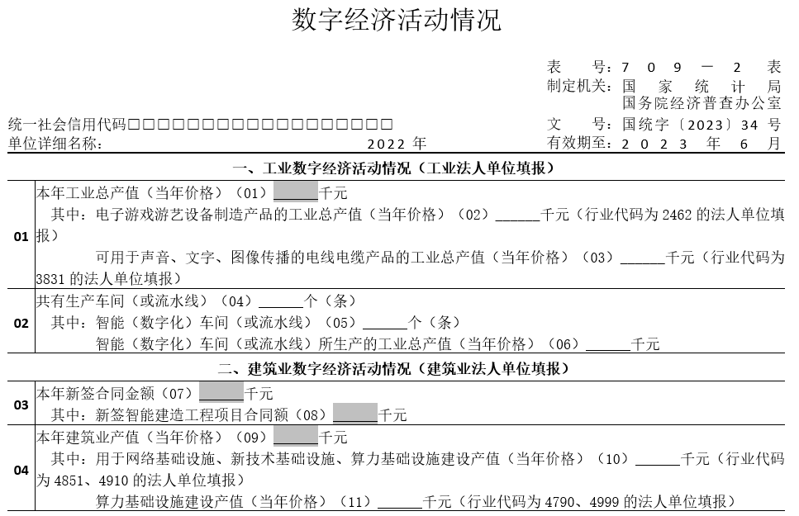
这里添加标题
一套表数字经济活动情况表式
注：本表已通过技术手段实现不同调查对象只显示本专业内容。
Notes:
以上为一套表数字经济活动情况表式，表体部分一共有5个方面的内容，分为工业、建筑业、批发零售业、住宿餐饮业和服务业部分。在企业填报时，已通过技术手段实现不同调查对象只显示本专业内容。

Slide 14
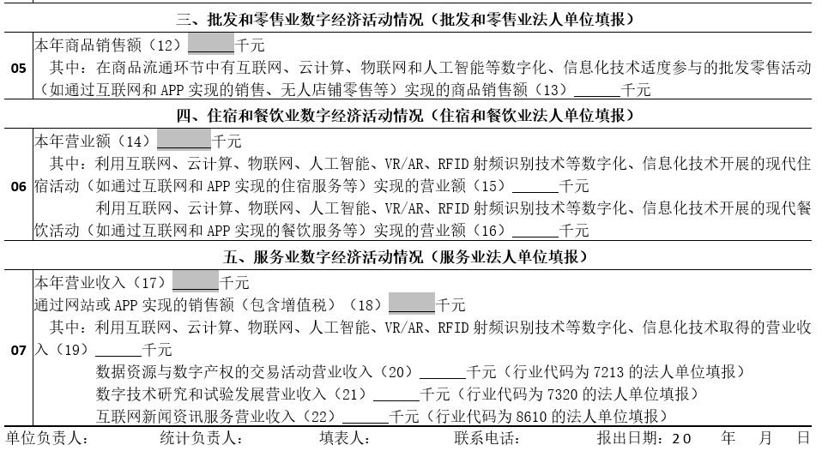
这里添加标题
一套表数字经济活动情况表式
注：本表已通过技术手段实现不同调查对象只显示本专业内容。

Slide 15
1.统计范围：综合试点辖区内属于数字经济核心产业中标注“*”的国民经济行业小类和认定为数字化效率提升业的规模以上工业、有资质的建筑业、限额以上批发和零售业、限额以上住宿和餐饮业、规模以上服务业数字经济法人单位。
2.数字经济法人单位（一套表调查单位）认定方法：
单位主要经济活动完全属于数字经济核心产业的，即单位行业代码对应《数字经济及其核心产业统计分类（2021）》01-04大类中未标注“*”的116 个国民经济行业小类和“6429互联网其他信息服务”的，直接认定为数字经济核心产业调查单位，其经济活动全部计入数字经济核心产业。
单位主要经济活动部分属于数字经济核心产业的，即单位行业代码对应《数字经济及其核心产业统计分类（2021）》01-04大类中标注“*”的9个国民经济行业小类的，由程序自动布置“数字经济活动情况”（709-2表）。
这里添加标题
一套表数字经济活动情况
Notes:
统计范围：综合试点辖区内属于数字经济核心产业中标注“*”的国民经济行业小类和认定为数字化效率提升业的规模以上工业、有资质的建筑业、限额以上批发和零售业、限额以上住宿和餐饮业、规模以上服务业数字经济法人单位。
一套表中，数字经济法人单位的认定方法：
单位主要经济活动完全属于数字经济核心产业的，即单位行业代码对应《数字经济及其核心产业统计分类（2021）》01-04大类中未标注“*”的116 个国民经济行业小类和“6429互联网其他信息服务”的，直接认定为数字经济核心产业调查单位，其经济活动全部计入数字经济核心产业。
单位主要经济活动部分属于数字经济核心产业的，即单位行业代码对应《数字经济及其核心产业统计分类（2021）》01-04大类中标注“*”的9个国民经济行业小类的，由程序自动布置“数字经济活动情况”（709-2表）。

Slide 16
这里添加标题
一套表数字经济活动情况
单位主要经济活动属于数字化效率提升业的，即单位行业代码对应《数字经济及其核心产业统计分类（2021）》05大类的，由国家统计局工业司、投资司、贸经司、调查中心根据单位行业代码、主要业务活动和《数字经济主要产品和服务目录》的比对情况进行初步认定，同时根据“信息通信技术应用和数字化转型情况”（709-1表）中数字经济相关指标填报情况，由数据处理程序进行自动认定。对两种方式初步认定的调查单位布置“数字经济活动情况”（709-2表）。
3.报送日期及方式：调查单位2023年5月15日24时前网上填报。
Notes:
单位主要经济活动属于数字化效率提升业的，即单位行业代码对应《数字经济及其核心产业统计分类（2021）》05大类的，由各专业根据单位行业代码、主要业务活动和《数字经济主要产品和服务目录》的比对情况进行初步认定，同时根据“信息通信技术应用和数字化转型情况”（709-1表）中数字经济相关指标填报情况，由数据处理程序进行自动认定。对两种方式初步认定的调查单位布置“数字经济活动情况”（709-2表）。

Slide 17
4.填报方法：
工业：指标02、03可依据相关增值税发票标明的相应产品收入测算；指标06可依据智能车间产值或产能占全部企业产值或产能的比重测算。
建筑业：指标08可依据报告期内新签的采用智能建造方式的项目合同金额填报；指标10、11可依据算力基础设施、网络基础设施、新技术基础设施的造价占建设项目合同总额的比例，以及当年完成情况测算。
批发和零售业、住宿和餐饮业：指标13、15、16可依据“信息通信技术应用和数字化转型情况”（709-1表）中“从事信息技术工作的人员”数或工资数占全部员工的比重测算。指标13测算结果如小于本单位在“限额以上批发和零售业经营情况”（E704表）中填报的“通过公共网络实现的商品销售额”，指标15测算结果如小于本单位在“限额以上住宿和餐饮业经营情况”（S704表）中填报的“通过公共网络实现的客房收入”，指标16测算结果如小于“通过公共网络实现的餐费收入”，则以其中较大者填报。销售额、营业额均含增值税。
这里添加标题
一套表数字经济活动情况
Notes:
以上为分专业部分主要指标的填报方法，可以作为我们的一个指导。
从填报方法看，工业：指标02、03可依据相关增值税发票标明的相应产品收入测算；指标06可依据智能车间产值或产能占全部企业产值或产能的比重测算。
建筑业：指标08可依据报告期内新签的采用智能建造方式的项目合同金额填报；指标10、11可依据算力基础设施、网络基础设施、新技术基础设施的造价占建设项目合同总额的比例，以及当年完成情况测算。
批发和零售业、住宿和餐饮业：指标13、15、16可依据“信息通信技术应用和数字化转型情况”（709-1表）中“从事信息技术工作的人员”数或工资数占全部员工的比重测算。指标13测算结果如小于本单位在“限额以上批发和零售业经营情况”（E704表）中填报的“通过公共网络实现的商品销售额”，指标15测算结果如小于本单位在“限额以上住宿和餐饮业经营情况”（S704表）中填报的“通过公共网络实现的客房收入”，指标16测算结果如小于“通过公共网络实现的餐费收入”，则以其中较大者填报。销售额、营业额均含增值税。

Slide 18
这里添加标题
一套表数字经济活动情况
服务业：指标19可依据“信息通信技术应用和数字化转型情况”（709-1表）中“通过网站或APP实现的销售额（包含增值税）”和“EDI类型的商品或服务销售额（包含增值税）”占营业收入的比重，或从事数字经济活动的员工数或工资数占全部员工的比重测算；指标20、21、22分别依据从事数据资源与数字产权交易活动、数字技术研究和试验发展活动、互联网新闻资讯服务活动收入占全部收入的比重测算。
Notes:
指标19可依据“信息通信技术应用和数字化转型情况”（709-1表）中“通过网站或APP实现的销售额（包含增值税）”和“EDI类型的商品或服务销售额（包含增值税）”占营业收入的比重，或从事数字经济活动的员工数或工资数占全部员工的比重测算；指标20、21、22分别依据从事数据资源与数字产权交易活动、数字技术研究和试验发展活动、互联网新闻资讯服务活动收入占全部收入的比重测算。

Slide 19
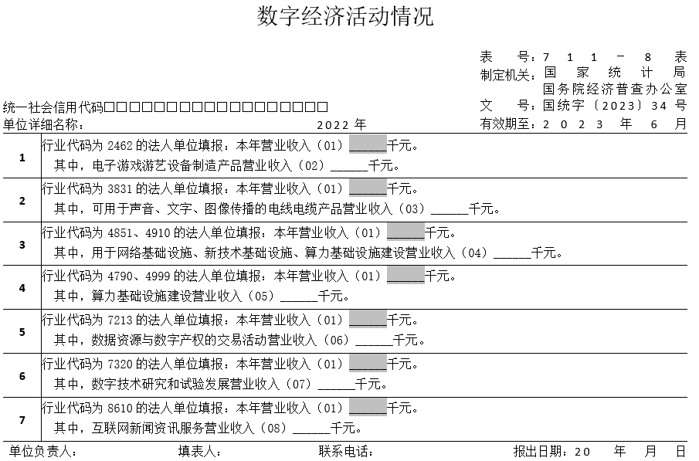
非一套表数字经济活动情况表式
注：本表已通过技术手段实现不同行业调查对象只显示本行业内容。
Notes:
以上为非一套表数字经济活动情况表式。一共涉及9个标星号的行业，本表已通过技术手段实现不同行业调查对象只显示本行业内容。

Slide 20
1.统计范围：综合试点辖区内除一套表调查单位、金融和铁路部门负责普查的单位以外，属于数字经济核心产业中标注“*”的9个国民经济行业小类的以下单位填报，包括企业法人单位，执行企业会计制度的事业法人单位、民办非企业法人单位和基金会，农民专业合作社，农村集体经济组织和除宗教活动场所以外的机构类型为90的其他法人单位。
2.报送日期及方式：2023年5月15日24时前完成入户采集或自主填报。
3.填报方法：
指标02、03可依据相关增值税发票标明的相应产品收入测算。
指标04、05可依据算力基础设施、网络基础设施、新技术基础设施的造价占建设项目合同总额的比例，以及当年完成情况测算。
指标06、07、08可分别依据从事数据资源与数字产权交易活动、数字技术研究和试验发展活动、互联网新闻资讯服务活动收入占全部收入的比重测算。
非一套表数字经济活动情况
这里添加标题
Notes:
非一套表数字经济活动情况的统计范围为：综合试点辖区内除一套表调查单位、金融和铁路部门负责普查的单位以外，属于数字经济核心产业中标注“*”的9个国民经济行业小类的以下单位填报，包括企业法人单位，执行企业会计制度的事业法人单位、民办非企业法人单位和基金会，农民专业合作社，农村集体经济组织和除宗教活动场所以外的机构类型为90的其他法人单位。

Slide 21
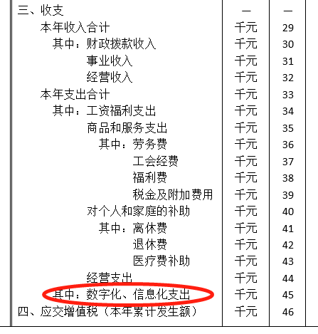
统计表式和指标
这里添加标题
3个新增非一套表指标：
1.在“行政事业单位主要经济指标”（711-5表）中加入“数字化、信息化支出”指标。
“数字化、信息化支出”指行政事业单位本年购买符合《数字经济主要产品和服务目录》中列举的数字化、信息化产品和服务所产生的支出。限机关法人单位，居委会，村委会，不执行企业会计制度的事业法人单位填写。
Notes:
3个新增非一套表指标，一是在“行政事业单位主要经济指标”（711-5表）中加入“数字化、信息化支出”指标。 “数字化、信息化支出”指行政事业单位本年购买符合《数字经济主要产品和服务目录》中列举的数字化、信息化产品和服务所产生的支出。限机关法人单位，居委会，村委会，不执行企业会计制度的事业法人单位填写。

Slide 22
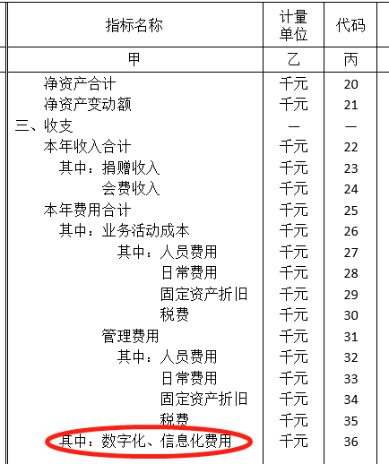
统计表式和指标
这里添加标题
2.在“民间非营利组织主要经济指标”（711-6表）中加入“数字化、信息化费用”指标。
“数字化、信息化费用”指民间非营利组织本年购买符合《数字经济主要产品和服务目录》中列举的数字化、信息化产品和服务所产生的费用。限民间非营利组织填写。
Notes:
二是在“民间非营利组织主要经济指标”（711-6表）中加入“数字化、信息化费用”指标。 “数字化、信息化费用”指民间非营利组织本年购买符合《数字经济主要产品和服务目录》中列举的数字化、信息化产品和服务所产生的费用。限民间非营利组织填写。

Slide 23
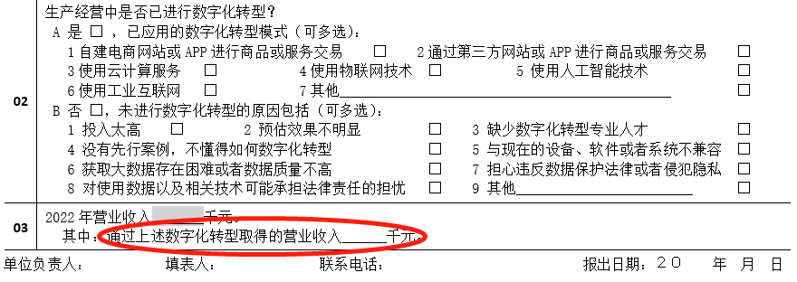
统计表式和指标
这里添加标题
3.在“信息通信技术应用和数字化转型情况”（711-7表）中加入“其中：通过上述数字化转型取得的营业收入____千元”指标。
该指标可依据本单位所采用的数字化技术开展生产经营活动取得的营业收入之和进行测算。
Notes:
三是在“信息通信技术应用和数字化转型情况”（711-7表）中加入“其中：通过上述数字化转型取得的营业收入____千元”指标。

Slide 24
第四部分
需要强调的事项

Slide 25
一、加强培训与沟通
数字经济概念新颖，试点地区各级统计机构人员应认真学习试点方案中数字经济的相关材料。基层统计机构应加强对“两员”和调查对象的数字经济培训工作。加强与调查对象沟通联系，确保各单位统计人员准确理解调查指标含义和填报方法，基于相关数据信息认真填报。
Notes:
一是要加强培训与沟通，数字经济概念新颖，试点地区各级统计机构人员应认真学习试点方案中数字经济的相关材料。基层统计机构应加强对“两员”和调查对象的数字经济培训工作。加强与调查对象沟通联系，确保各单位统计人员准确理解调查指标含义和填报方法，基于相关数据信息认真填报。

Slide 26
二、协助“两员”和调查对象正确查阅
使用数字经济相关标准和产品和服务目录
在五经普综合试点方案中提供了第五次全国经济普查统计分类标准和填报目录，其中包括《数字经济及其核心产业统计分类（2021）》和《数字经济主要产品和服务目录》（以下简称《分类》和《目录》）。
Notes:
二是要协助“两员”和调查对象正确查阅使用数字经济相关标准和产品和服务目录。在五经普综合试点方案中提供了第五次全国经济普查统计分类标准和填报目录，其中包括《数字经济及其核心产业统计分类（2021）》和《数字经济主要产品和服务目录》（以下简称《分类》和《目录》）

Slide 27
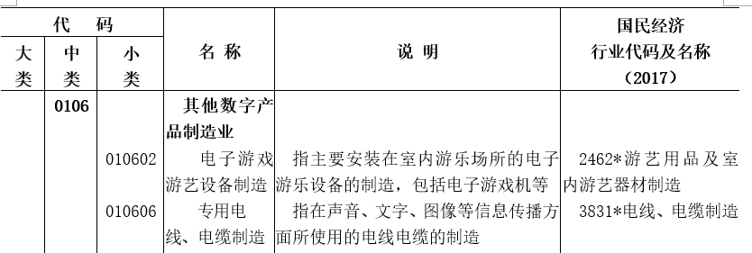
二、协助“两员”和调查对象正确查阅
使用数字经济相关标准和产品和服务目录
调查过程中，针对数字经济核心产业9个标注“*”号行业单位，应协助各单位理解该行业在《分类》中的说明，以便正确填报。
Notes:
调查过程中，针对数字经济核心产业9个标注“*”号行业单位，应协助各单位理解该行业在《分类》中的说明，以便正确填报。

Slide 28
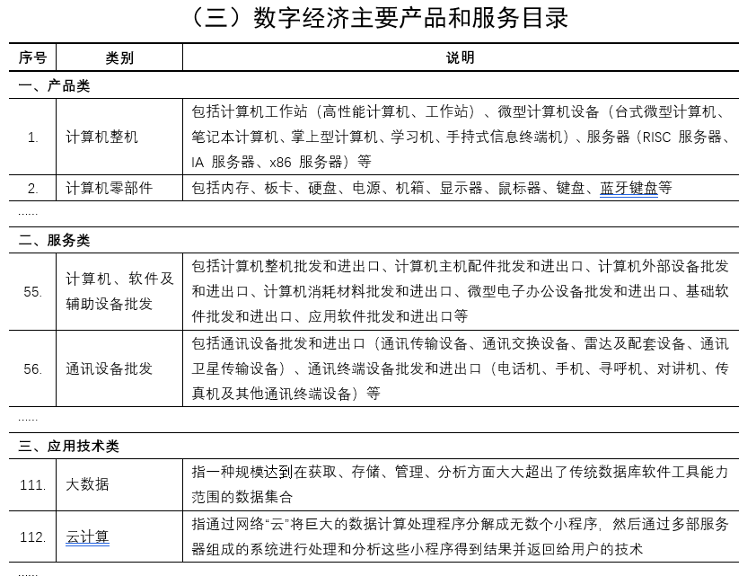
针对数字化效率提升业调查单位，应结合数字经济相关报表、指标的填报说明、指标解释，并通过查阅、比对《目录》中所列示的产品类、服务类、应用技术类条目的具体情况进行填报。
Notes:
针对数字化效率提升业调查单位，应结合数字经济相关报表、指标的填报说明、指标解释，并通过查阅、比对《目录》中所列示的产品类、服务类、应用技术类条目的具体情况进行填报。

Slide 29
三、收集总结相关问题和优秀经验
数字经济是全新的统计调查领域，初次调查难以尽善尽美。希望试点地区在数字经济试点过程中，积极发现和总结问题，研究数字经济方案调查的可行性、科学性，探索做好数字经济调查的好经验好做法，为正式普查和提高数字经济统计工作水平献计献策。
Notes:
三是收集总结相关问题和优秀经验，数字经济是全新的统计调查领域，初次调查难以尽善尽美。希望试点地区在数字经济试点过程中，积极发现和总结问题，研究数字经济方案调查的可行性、科学性，探索做好数字经济调查的好经验好做法，为正式普查和提高数字经济统计工作水平献计献策。

Slide 30
谢 谢！

